Slide 1
Service de partage : Free2move
Stephanie Blanchard
20/02/2025

Slide 2
Free2move
2021: lancement du Pilote car sharing avec l’application Glide:
    Incidents trop nombreux
    Pas assez de flexibilité
2024: Appel d’offre IT- 4967 pour remplacer Glide :
    Free2move
Février 2025: lancement des tests durant 3 mois (fin mars 2025) pour déploiement total fin juin 2025
Inscription sur l’application de test: https://free2move.preprod.movinblue.kuantic.com/utilisateur/connexion
  Lors de votre première connexion, cochez l’option "S'authentifier avec le portail de votre entreprise" et saisissez votre adresse e-mail.
  Sur la deuxième page, entrez le nom de l’entreprise : lonuxi, vérifier les informations, puis validez.
Puis télécharger l’application mobile "F2M MIB Beta"

Slide 3
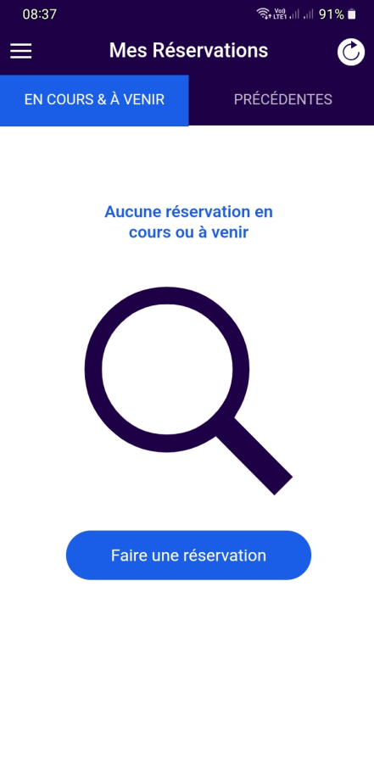
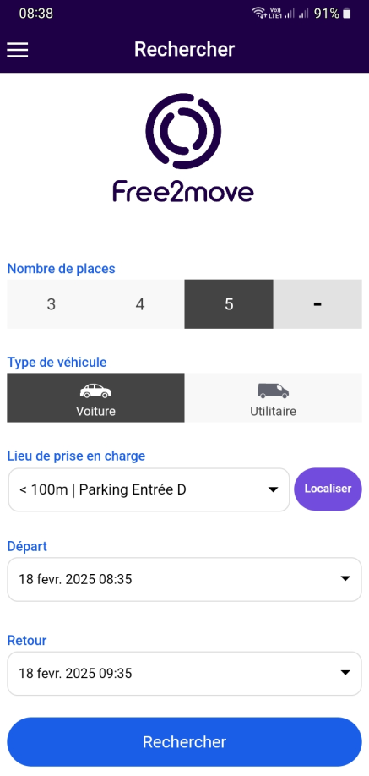
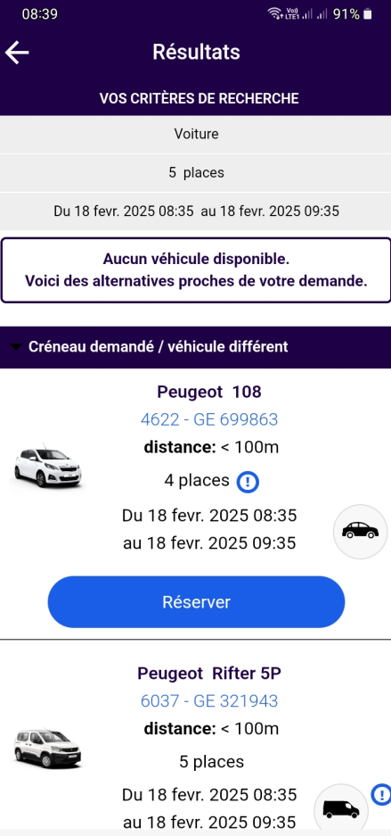
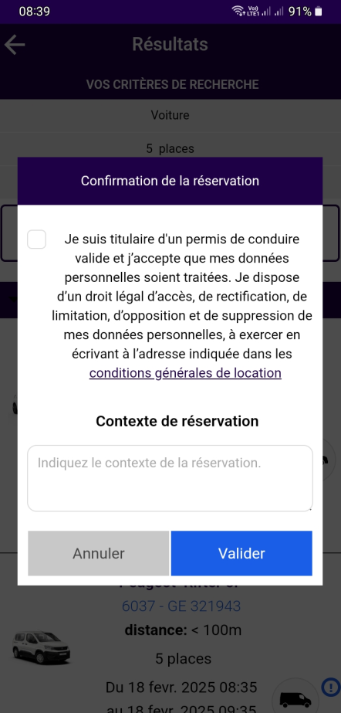
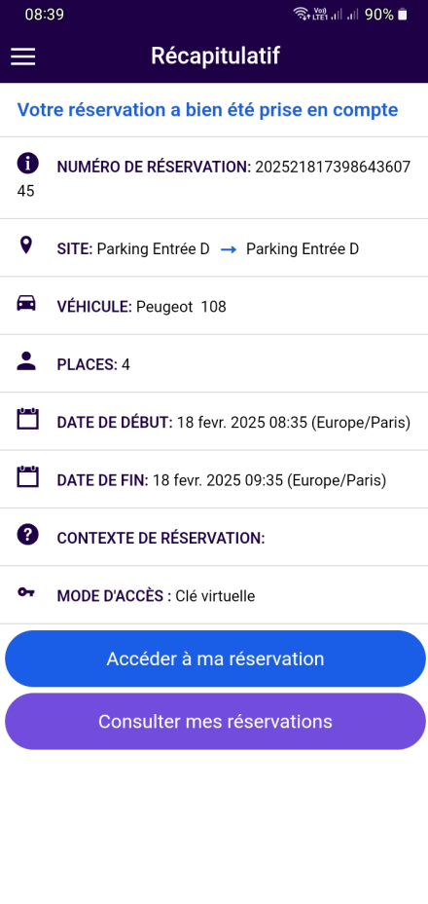
Faire une réservation

Slide 4
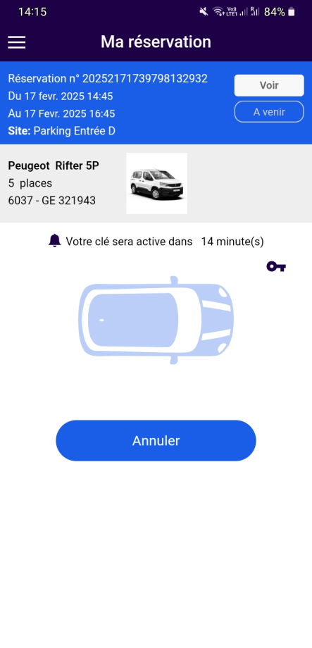
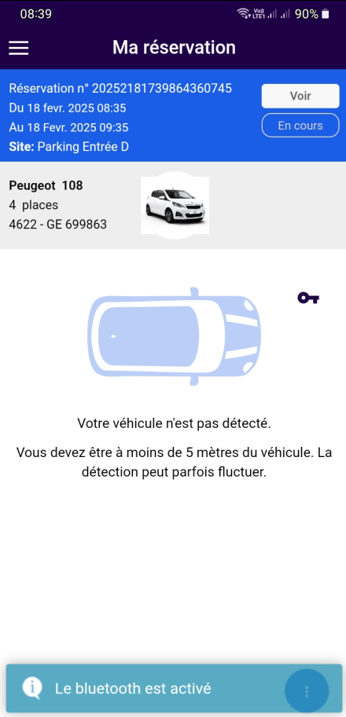
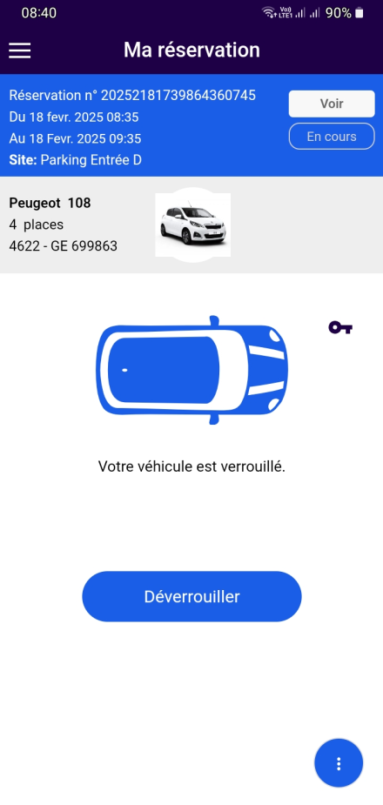
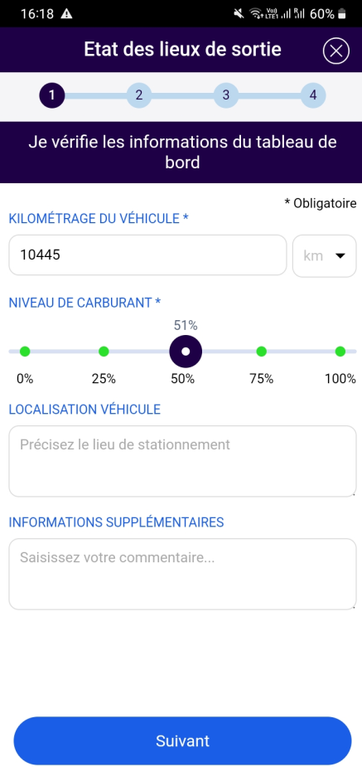
Apres l’ouverture, Penser à bien valider les écrans (etat des lieux, etc…) ceci validera la reservation.

Slide 5
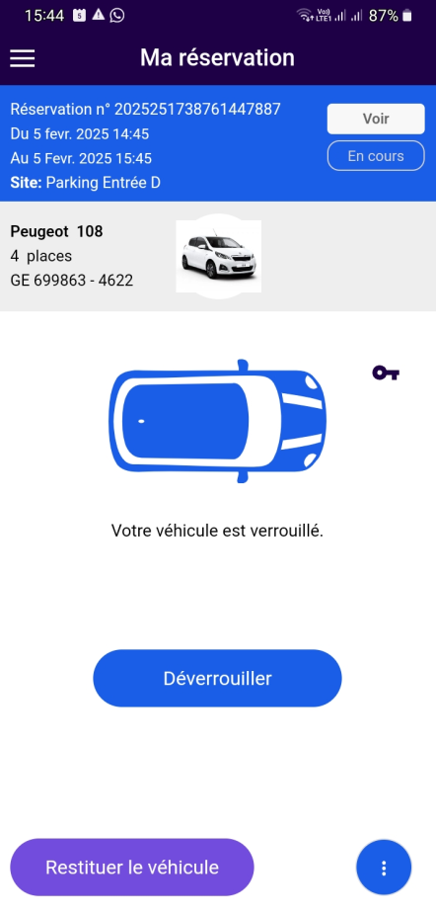
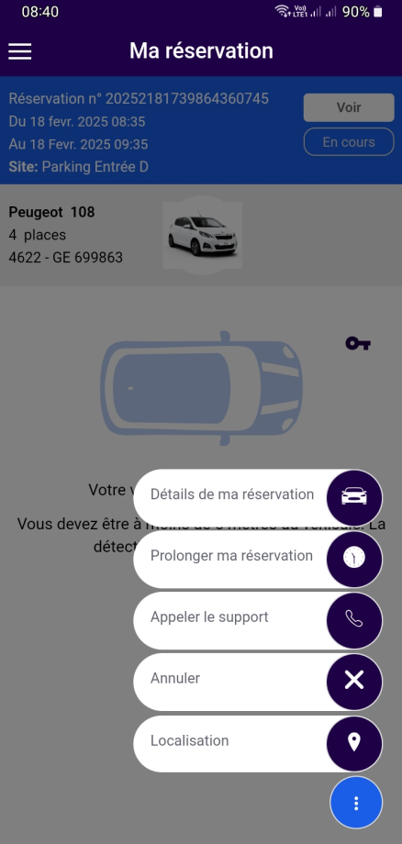
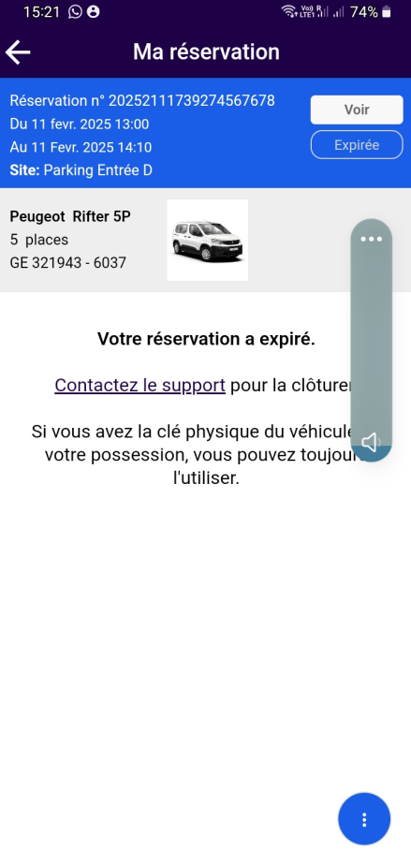

Toutes les options sont disponibles via:
Lors d’un retard, la réservation ne peut plus être terminée via l’application, il faut appeler le support.
Durant votre réservation, si vous ne souhaitez pas garder les clés dans votre poche, vous pouvez les laisser sur l’aimant et utiliser la fonction Déverrouiller/verrouiller
En fin de réservation, cliquer «restituer le véhicule», cela ferme le véhicule et termine votre réservation

Slide 6
Quelques différences entre Glide et Free2move
Actions | Glide | Free2move
Commencer la réservation | Depuis le bureau | Au pied de la voiture
Ouverture de la voiture | A coté de la voiture
No show | na | Annulation de la réservation au bout de 20 min
En retard | na | Permet la réallocation d’une voiture automatiquement
Localisation | Avant la réservation | Apres la réservation

